Slide 1
Урок 28
C++

Slide 2
Многопоточность ч 2

Slide 3
Задача
Задача: допишите реализацию потоковых вычислений и то, что они записывают на основе кода 28_001.cpp

Slide 4
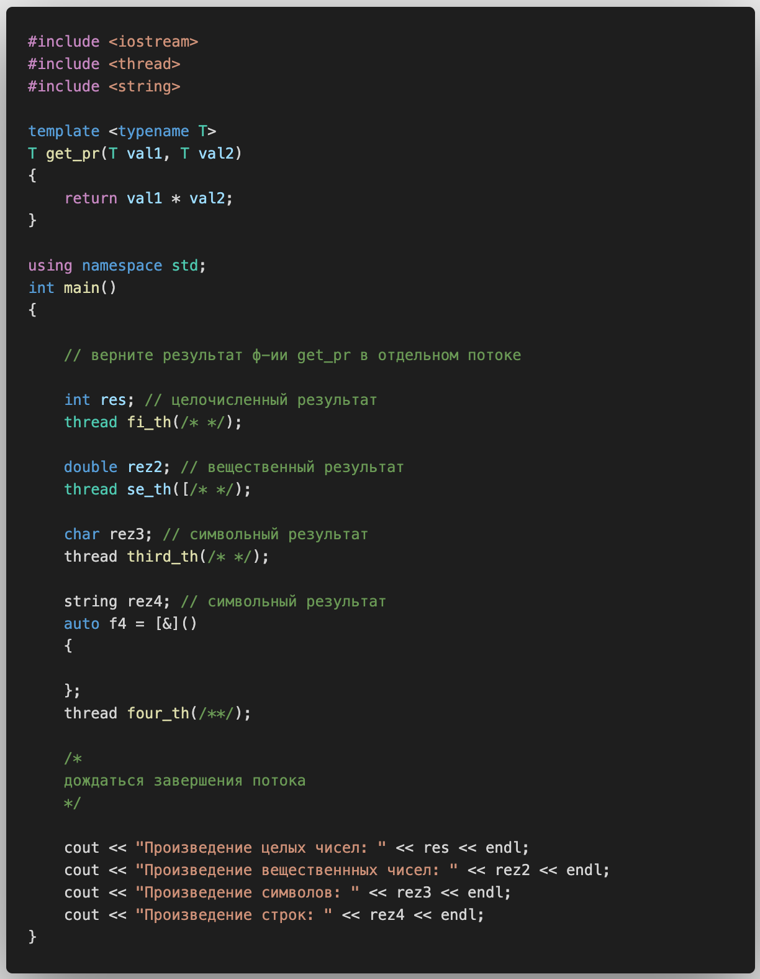
28_001.cpp

Slide 5
Задача
Задача: допишите реализацию класса фигура на основе кода 28_002.cpp

Slide 6
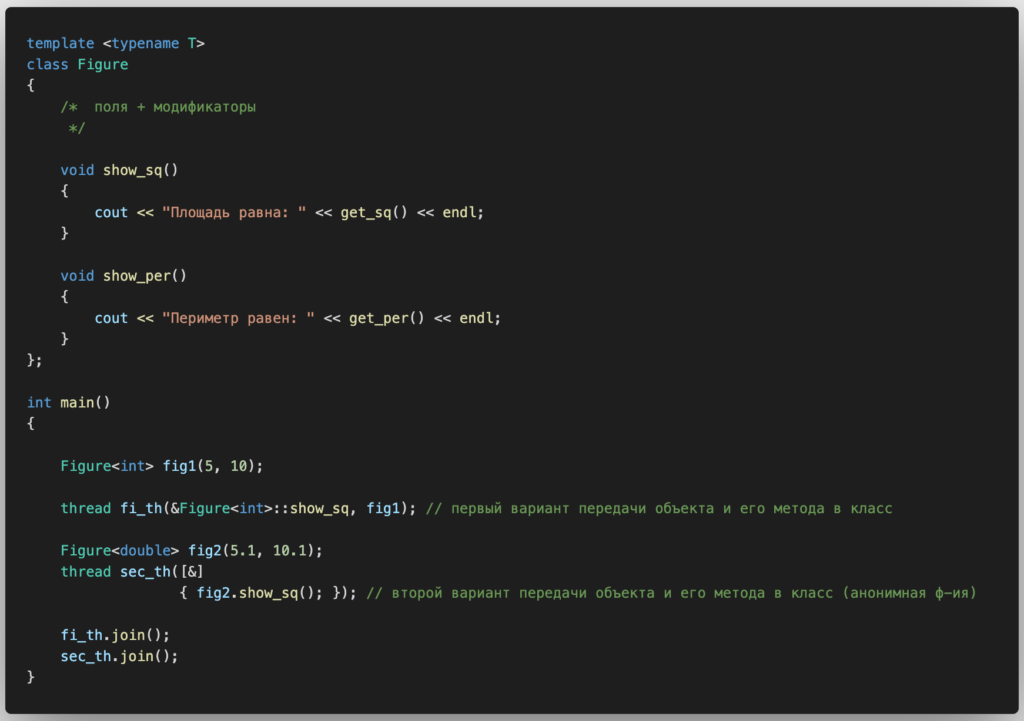
28_002.cpp

Slide 7
Задача
Задача: допишите реализацию ф-ии main на основе кода 28_003.cpp

Slide 8
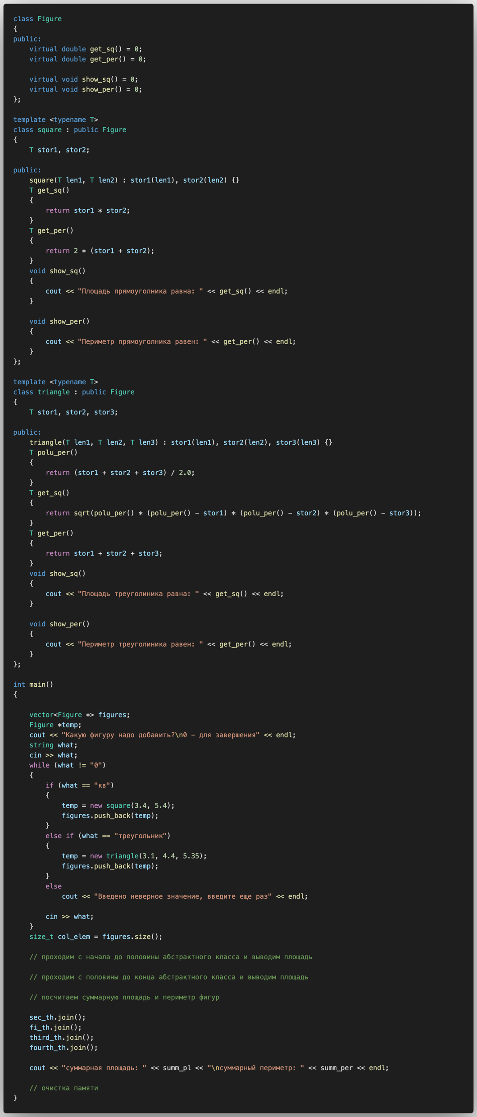
28_003.cpp

Slide 9
Задача
Задача: используя многопоточность, очистите память.

Slide 10
Mutex

Slide 11
Mutex
Определение
Мьютекс («взаимное исключение») — это базовый механизм синхронизации. Он предназначен для организации взаимоисключающего доступа к общим данным для нескольких потоков с использованием барьеров памяти.
Идея
В программе наступает момент барьерной синхронизации (построение потоков). Для этого построения и нужен Mutex.
Mutex = регулировщик, который в определенный момент поднимает ключ и говорит ”стоять” остальным потокам. Как только поток завершил свое действие, он сообщает регулировщику, что остальные потоки могут продолжать.
Mutex – объект для синхронизации потоков.

Slide 12
Mutex
Мьютексы — это простейшие двоичные семафоры, которые могут находиться в одном из двух состояний — отмеченном или неотмеченном (открыт и закрыт соответственно).
Мьютекс отличается от семафора общего вида тем, что только владеющий им поток может его освободить, т.е. перевести в отмеченное состояние.

Slide 13
Mutex
Задачи
В каждый конкретный момент только один поток может владеть объектом, защищённым мьютексом.
Если другому потоку будет нужен доступ к переменной, защищённой мьютексом, то этот поток засыпает до тех пор, пока мьютекс не будет освобождён.

Slide 14
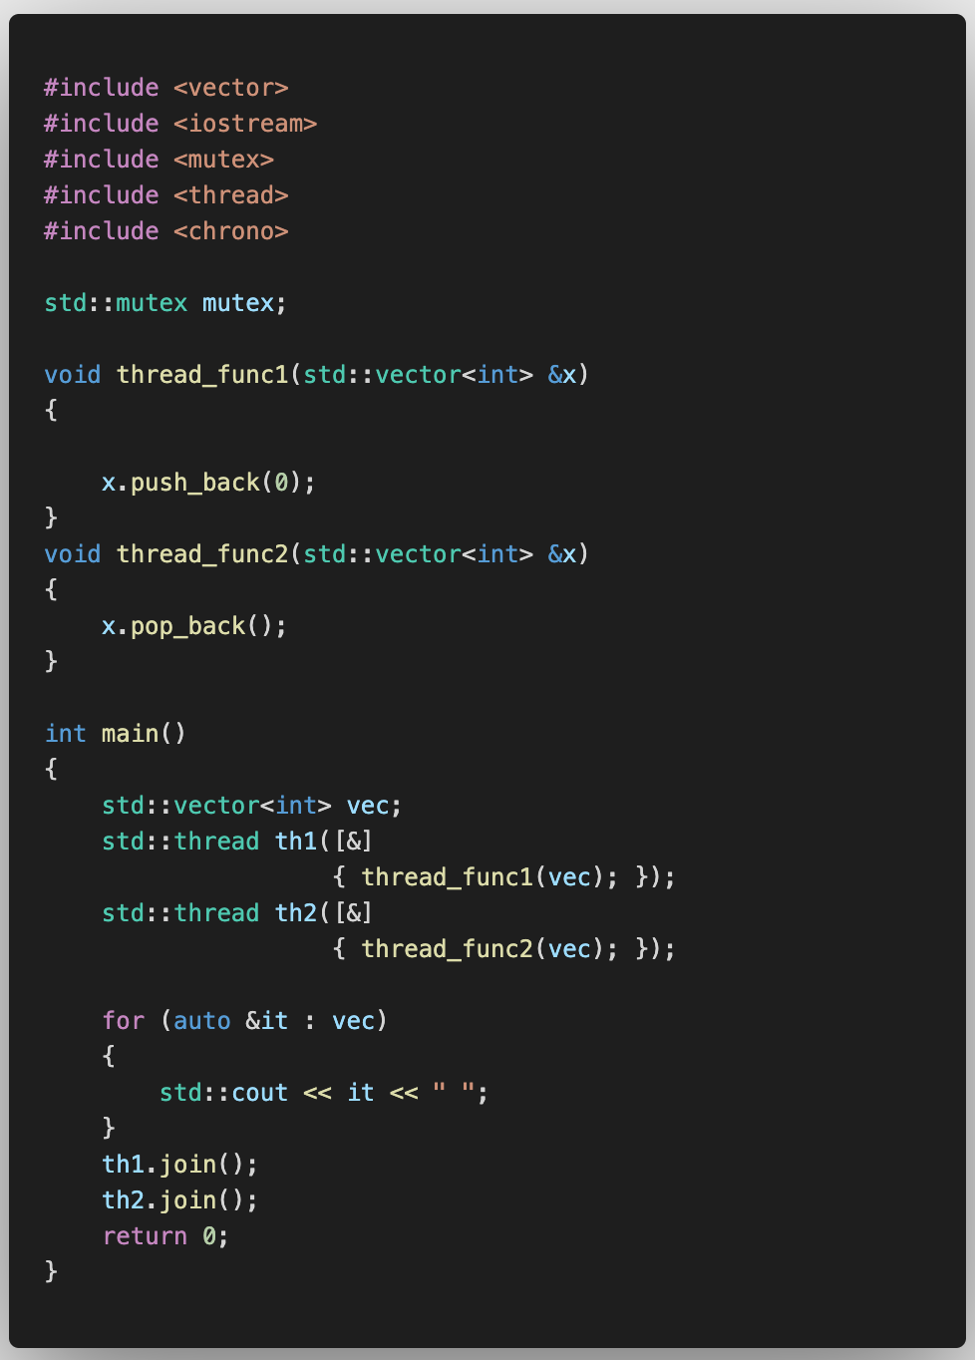
Какая проблема тут есть?

Slide 15
Есть шанс получить ошибку сегментации

Slide 16
Mutex
Основные действия:
Объявление | std::mutex mutex_name;
Захват мьютекса | mutex_name.lock(); Поток запрашивает монопольное использование общих данных, защищаемых мьютексом. Дальше два варианта развития событий: происходит захват мьютекса этим потоком (и в этом случае ни один другой поток не сможет получить доступ к этим данным) или поток блокируется (если мьютекс уже захвачен другим потоком).
Метод try_lock пытается получить права владения мьютексом без блокировки. Его возвращаемое значение можно преобразовать в bool и оно является true, если метод получает права владения; в противном случае — false.
Освобождение мьютекса | mutex_name.unlock(); Когда ресурс больше не нужен, текущий владелец должен вызвать функцию разблокирования unlock, чтобы и другие потоки могли получить доступ к этому ресурсу. Когда мьютекс освобождается, доступ предоставляется одному из ожидающих потоков.

Slide 17
Lock_guard

Slide 18
Lg
— обертка
конструктор вызывает метод lock для заданного объекта, а деструктор вызывает unlock
в конструктор класса std::lock_guard можно передать аргумент std::adopt_lock - индикатор, означающий, что mutex уже заблокирован и блокировать его заново не надо
std::lock_guard не содержит никаких других методов, его нельзя копировать, переносить или присваивать

